Slide 1
《openEuler内核编程》
第三章 第3讲
核心数据结构和算法
中国科学院软件研究所
2021年6月8日

Slide 2
大纲
进程地址空间
内存数据结构——页
内存数据结构——区
内存分配函数——页的获取与释放
内存分配函数——非整页内存
内存分配算法

Slide 3
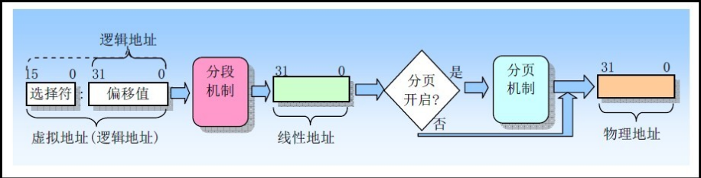
虚拟内存
逻辑地址到物理地址的转换过程

Slide 4
虚拟内存
各个阶段的含义
分段机制：即分成代码段，数据段，堆栈段。每个内存段都与一个特权级相关联，即0~3，0具有最高特权级（内核），3则是最低特权级（用户），
段选择符：每个段都有一个段选择符。段描述符指明段的大小、访问权限和段的特权级、段类型以及段的第一个字节在线性地址空间中的位置（称为段的基地址）。而段选择符用于在描述符表中进行索引找到段描述符。
虚拟地址：虚拟地址的偏移量部分加上段的基地址上就可以定位段中某个字节的位置，即形成线性地址空间中的地址。
分页机制：当使用分页机制时，每个段被划分成页面（通常每页在4KB大小），页面会被存储于物理内存或硬盘上。如果禁用分页机制，那么线性地址空间就是物理地址空间。

Slide 5
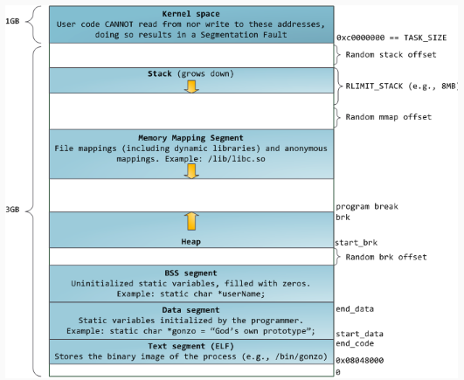
进程地址空间
在32位系统下，每个进程有4G的地址空间，其中0G-3G为用户空间，3G-4G为内核空间

Slide 6
进程地址空间(64位)
大小
理论上有2^64(16EB)大小的虚拟空间，
实际上是2^48(256TB)大小的虚拟空间
布局
0000000000000000 – 00007fffffffffff(128TB)为用户空间
ffff800000000000 – ffffffffffffffff(128TB)为内核空间

Slide 7
大纲
进程地址空间
内存数据结构——页
内存数据结构——区
内存分配函数——页的获取与释放
内存分配函数——非整页内存
内存分配算法

Slide 8
页
内核把物理页作为内存管理的基本单位
体系结构不同，支持页的大小也不同。一般32位的体系结构支持4KB大小的页，64位的体系结构支持8KB大小的页
Linux下查看页大小
getconf PAGESIZE

Slide 9
页的数据结构
数据结构
struct page{
unsigned long flags;
atomic_t _count;
atomic_t _mapcount;
unsigned long private;
struct address_space *mapping;
pgoff_t index;
struct list_head lru;
void *virtual;
};

Slide 10
页的数据结构
flags：一组描述页状态的标志。例如：
PG_locked 页被锁定。例如，在磁盘I/O操作中涉及的页。
PG_error 在传输页时发生I/O错误
PG_referenced 刚刚访问过的页
PG_uptodate 在完成读操作后置位，除非发生 磁盘I/O错误
PG_dirty 页已经被修改
PG_lru 页在活动或非活动页链表中
……

Slide 11
页的数据结构
_count：页的引用计数：
如果字段为-1，表示相应页空闲，并可被分配给任一进程或者内核本身；
如果字段值大于等于0，则说明页被分配给了一个或多个进程，或者用于存放一些内核数据结构。
使用page_count()函数可以返回_count加1后的值，也就是该页的使用者的数目。
*virtual：页的虚拟地址
通常情况下，它就是页在虚拟内存中的地址。

Slide 12
页的数据结构
系统中的每一个物理页都要分配一个这样的结构体：
struct page占40字节内存
一个物理页的大小为4KB
如果系统有4GB物理内存
那么系统中共有2^20个页
用于描述页面的page结构体消耗的内存为40MB
因此代价并不算太高

Slide 13
大纲
进程地址空间
内存数据结构——页
内存数据结构——区
内存分配函数——页的获取与释放
内存分配函数——非整页内存
内存分配算法

Slide 14
区的来源
由于硬件的限制，有些页位于内存中特定的物理地址上，所以不能将其用于一些特定任务。
一些硬件只能用某些特定的内存地址来执行DMA
一些体系结构的内存的物理寻址范围比虚拟范围大得多，就有一些内存不能永久地映射到内核空间上。
内核把页划分为不同的区，内核使用区对具有相似特性的页进行分组。

Slide 15
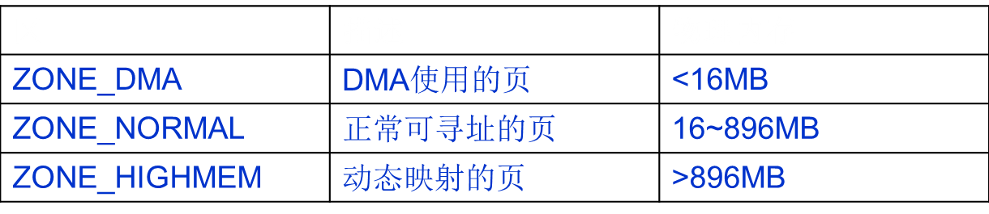
区的划分
Linux主要使用了三种区
ZONE_DMA：这个区包含的页能用来执行DMA操作
ZONE_NORMAL：这个区包含的都是能正常映射的页
ZONE_HIGHEM：这个区包含“高端内存”，其中的页不能永久地映射到内核地址空间。

Slide 16
区的数据结构
数据结构
struct zone{
unsigned long watermark[NR_WMARK];
…… ……
unsigned long zone_start_pfn;
unsigned long spanned_pages;
unsigned long present_pages;
const char *name;
};
区的结构体很大，但是系统中只有3个区

Slide 17
区的分配
从特定的区中获取页
用于DMA的内存必须从ZONE_DMA中分配
从多个区中获取页
一般用途的内存既能从ZONE_DMA中分配，也能从ZONE_NORMAL分配
不能同时从两个区中分配
分配不能跨区界限
如果可供分配的资源不够，内核会占用其他可用区的内存

Slide 18
大纲
进程地址空间
内存数据结构——页
内存数据结构——区
内存分配函数——页的获取与释放
内存分配函数——非整页内存
内存分配算法

Slide 19
页的获取
alloc_pages(gfp_mask,order)
用这个函数请求2^order个连续的页，返回第一个所分配页描述符的地址，如果分配失败，返回NULL
alloc_page(gfp_mask)
用于获得一个单独页，相当alloc_pages(gfp_mask,0)
__get_free_pages(gfp_mask,order)
类似于alloc_pages()，但它返回第一个所分配页的线性地址
__get_free_page(gfp_mask)
获得一个页，相当于__get_free_pages(gfp_mask,0)

Slide 20
页的获取
get_zeroed_page(gfp_mask)
用来获取填满0的页，然后返回所获取页的线性地址，相当于alloc_pages(gfp_mask | __GFP_ZERO,0)。
__get_dma_pages(gfp_mask,order)
用于获得适用于DMA的页，相当于__get_free_pages(gfp_mask | __GFP_DMA,order)。

Slide 21
页的释放
页的释放函数
__free_pages(*page,order)
free_pages(addr,order)
free_page(addr)
释放页时只能释放属于自己的页，传递了错误的struct page地址，用了错误的order值都会导致系统崩溃。

Slide 22
举例
页的获得和释放例子：
unsigned long page;
page=__get_free_pages(GFP_KERNEL,3);
if(!page){
return –ENOMEM; //没有足够内存
}
/*page指向8个连续页的第一个页的地址*/
free_pages(page,3);
/*页被释放，无法继续访问page中的地址*/

Slide 23
大纲
进程地址空间
内存数据结构——页
内存数据结构——区
内存分配函数——页的获取与释放
内存分配函数——非整页内存
内存分配算法

Slide 24
kmalloc(按字节获取)
kmalloc()
函数原型：void *kmalloc(size_t size, int flags)
flags:GFP_KERNEL、GFP_ATOMIC等(linux/gfp.h)
头文件：#include <linux/slab.h>
返回虚拟地址，分配的内存在物理上是连续的
最多只能分配32*PAGESIZE大小的内存
最小处理32字节或者64字节的内存块
分配速度较快，内核中主要的内存分配方法
释放：kfree(void *ptr)

Slide 25
vmalloc(按字节获取)
vmalloc()
函数原型：void *vmalloc(unsigned long size)
size以字节为单位
头文件：#include <linux/vmalloc.h>
虚拟地址连续，物理地址不连续
最小处理4KB的内存块
分配速度较慢，一般用于大块内存的获取
释放：vfree()

Slide 26
内存分配函数对比
kmalloc()和vmalloc()是分配的是内核的内存
malloc()分配的是用户的内存。
realloc()用于调整已分配的用户内存的大小。

Slide 27
大纲
进程地址空间
内存数据结构——页
内存数据结构——区
内存分配函数——页的获取与释放
内存分配函数——非整页内存
内存分配算法

Slide 28
伙伴算法
固定分区和动态分区方式都有不足之处；
固定分区方式限制了活动进程的数目，当进程大小与空闲分区大小不匹配时，内存空间利用率很低；
动态分区方式算法复杂，回收空闲分区时需要进行分区合并等，系统开销较大；
伙伴系统方式是对以上两种内存方式的一种折衷方案；

Slide 29
原理
实现过程
把所有空闲页分组为11个块链表，每个块链表分别包含大小为1，2，4，8，16……1024个连续页的页块。
最大可申请1024个连续页（即4MB连续内存）
每次申请时寻找最小满足要求的块链表，找到后分配内存并将剩余内存链接到较小的链表上。找不到就去更大的块链表寻找。

Slide 30
举例
例：申请一个256页大小的块
申请256页大小的块，从256页的链表中查找。
发现256页链表中没有空闲块，去512页的链表中查找。
发现512页链表中没有空闲块，去1024页链表查找。
在1024页链表中找到空闲块，则将其中的256页作为请求返回，剩余的768分成256块和512块分别插到相应的链表中。
如果在1024页链表中仍然没有找到，则返回错误。

Slide 31
总结
页块释放时，加到相应的页块链表后面。
如果两个页块大小一样，且物理地址连续，则合并成一个页块。（这两个页称为伙伴页）
伙伴页合并是一个迭代的过程。
‘伙伴’的定义不止是连续；连续的页不见得是‘伙伴’，比如：page0和page1是伙伴，但page1和page2就不是伙伴。
将两个i阶的页框块合并为一个（i+1）阶的页框块后，页框块中第一个页框的编号必须为2^{i+1}的整数倍。

Slide 32
本节完

